Slide 1
Formation dev web et web mobile
Dina Hamdan
GRETA
2024

Slide 2

Fire From Mars
Une association à but non-lucratif,
Secteur d’activité :
Promouvoir les arts de cirque et de la jonglerie enflammée
Produits :
Prestation, Fire jam, Conventions
Cibles :
Jongleurs, adhérants, clients, bénévoles.
2/9

Slide 3
Expression de besoin
Refont site web
Améliorer la navigation
Ajouter des fonctionnalités
Faciliter communication organisation
3/9

Slide 4
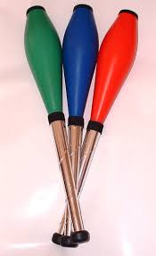
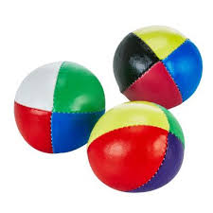

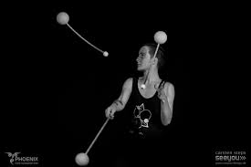
Agrès

Slide 5
Pages:
Page d’acceuil: groupe - activités proposé
Menu bar Onglet Acceuil – Onglet Agrès - Onglet Evénements - Onglet Contact – Onglet Login – Onglet Forum caché avant Login
Footer
Page agrès : Gallerie
Page présentation de l’association + formulaire d’adhésion
Page d’événement de Jongle En Zik : bouton-> acheter billet (Hello Asso)– bouton-> Page formulaire bénévole
Page contact – formulaire de contact/demander un devis + FAQ (Bonus)
Page Login/Enregistrement
Après Login : Page modifier Profil (d’adhérant) - Page Forum discussion
Bonus : Page d’événements passés (filtres) + artistes
4/9

Slide 6
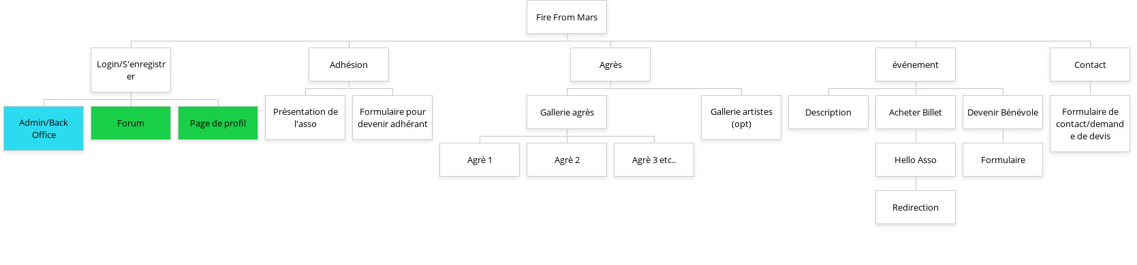
Arborescence
Bleu : Admin
Vert : Membre
5/9

Slide 7
Fonctionnalités :
Priorités
Visualiser les photos agrès
Formulaire d’adhésion
Formulaire de contact questions, devis
Formulaire d’inscription de membres actifs (fait par l’admin)
Formulaire – modification profil adhérant : Ajouter avatar + modifier infos
Formulaire de Login - Logout
Forum de discussion
Jongle En Zik : Formulaire d’inscription de bénévoles, acheter les billets, voir la carte.
6/9

Slide 8
Back office CRUD Admin :
Gallerie : Ajouter - Enlever des photos
Evénement: Poster + Description: Modifier – Ajouter – Enlever
Membres actifs: Ajouter – Enlever
Forum: Messages – Enlever
Back Office: afficher messages – formulaires remplis
7/9

Slide 9
BDD
Base de données agrès
Base de données membres actifs
Base de données messages de contact
Base de données bénévoles
Base de données Forum
Base de données Jongle en Zik (Poster description)
8/9

Slide 10
Bonus :
FAQ
Artistes: Base de données – Page Profil - Gallerie
Evénements-passés: Base de données - Gallerie (filtrer par thème ou agrès)
Dark/Light theme
Budget :
Non-existant
Contraintes :
Temps 2 mois, début 2-07-24- fin 20-09-24 (50 jours pour réaliser).
Maintenance
9/9

Slide 11
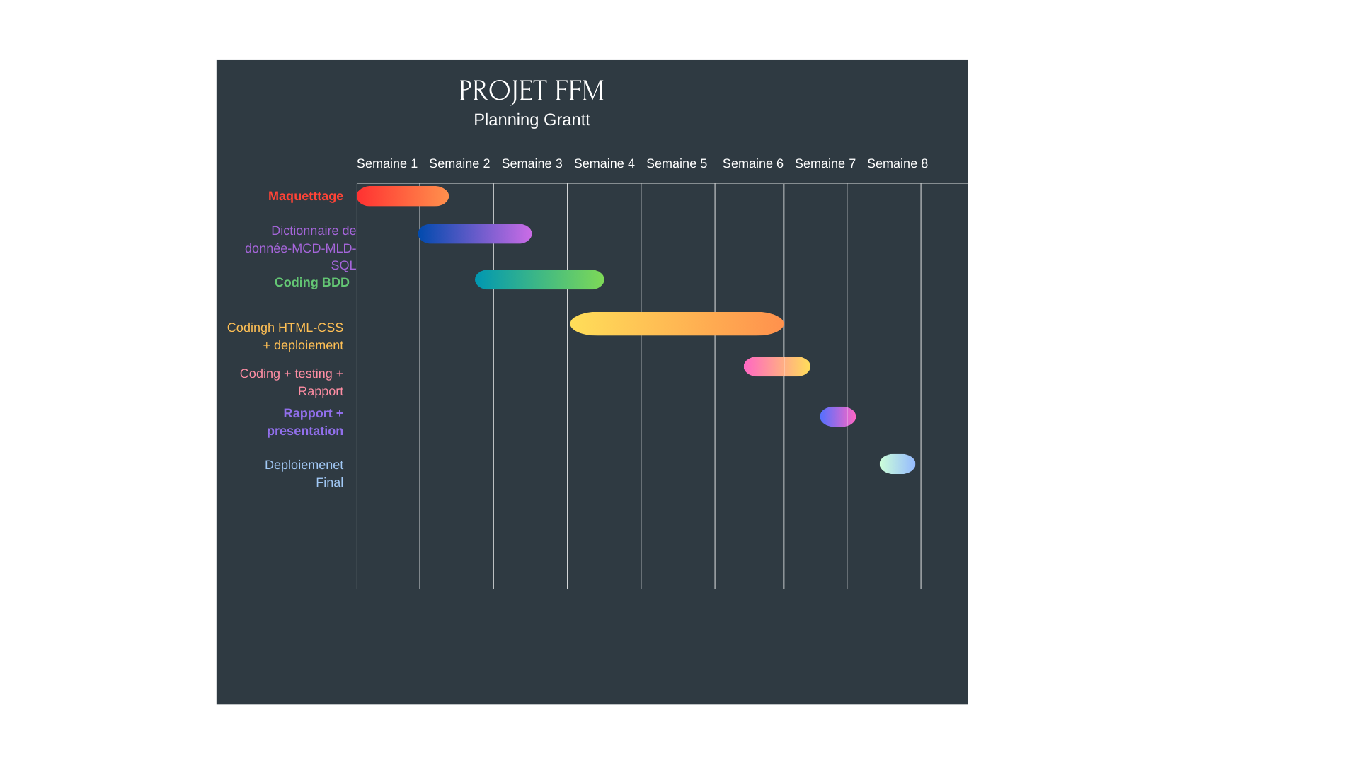
Planning Gantt

Slide 12
Notes from presentation
BDD photo chiffré l
Lien BDD et site : sécuriser pour le serveur
Not too many colours buttons
Less text more photos
Text in notes in diaporama
Légende admin/ administrateur
Expliquer agrè – jouet de jongleur – support
Ne dis pas ce que j’ai pas fait – l’ajouter au diagram de grant
Prototype: refaire la simulation de la navigation
Présenter le diagramm de Gantt dans la présentation + maquette +

Slide 13
1. **Dictionnaire de données** : brainstorming sur l' existant, extraire un max d'info (noms communs et des verbes)

Slide 14
2. **MCD** (Modèle Conceptuel de Données) : Entité, Attribut, Relation, et Cardinalités (min-max) de la Relation. objectif : communiquer avec des non-informaticiens

Slide 15
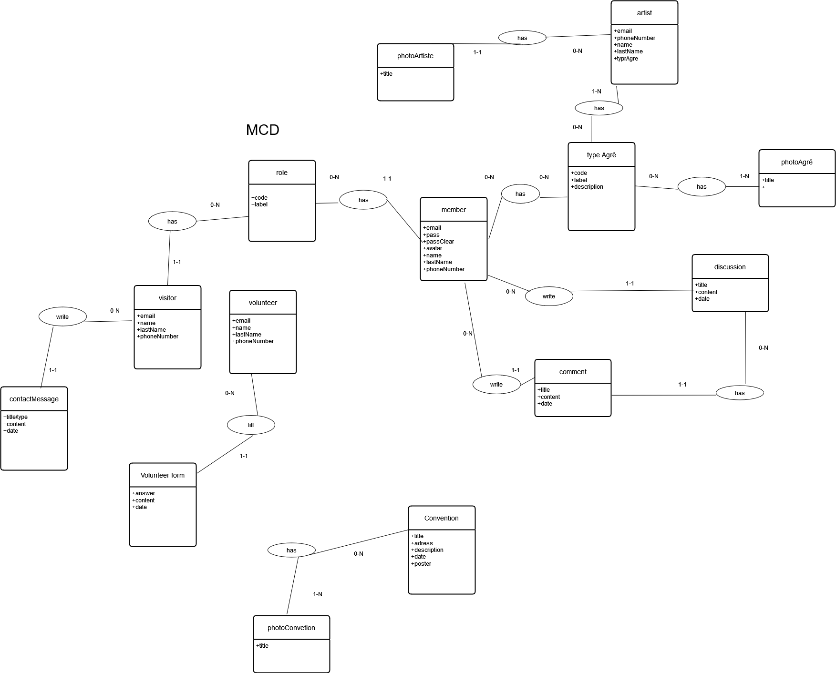

Slide 16
3. **MLD** (Modèle logiques de données) objectif : traduire les Entités et leurs Relations à l'aide uniquement de Tables, de Colonnes, de Clés Primaires (PK) et de clés Etrangères (FK)
la traduction est 'mécanique', à l'aide des **'2 phrases à retenir'** selon le type de relation :
-> relation de type **1-N** : la **clé primaire** de la Table 'du côté de N' est référencée par une **clé étrangère** dans la Table 'du côté de 1'.
-> relation de type **N-N** : une nouvelle Table doit être créée (ça s'appelle une **Table d'Association**) qui référence les clés primaires des 2 Tables de part et d'autre de la Relation par des clés étrangères.

Slide 17
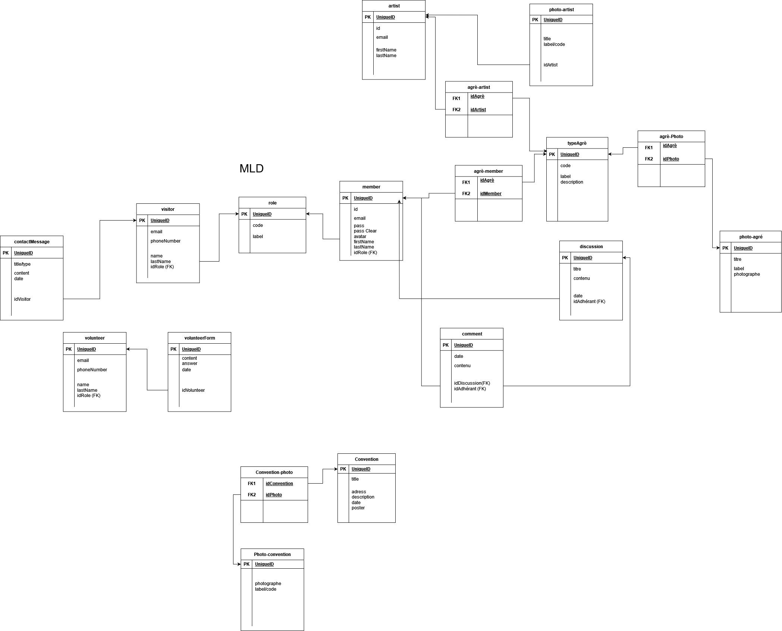

Slide 18
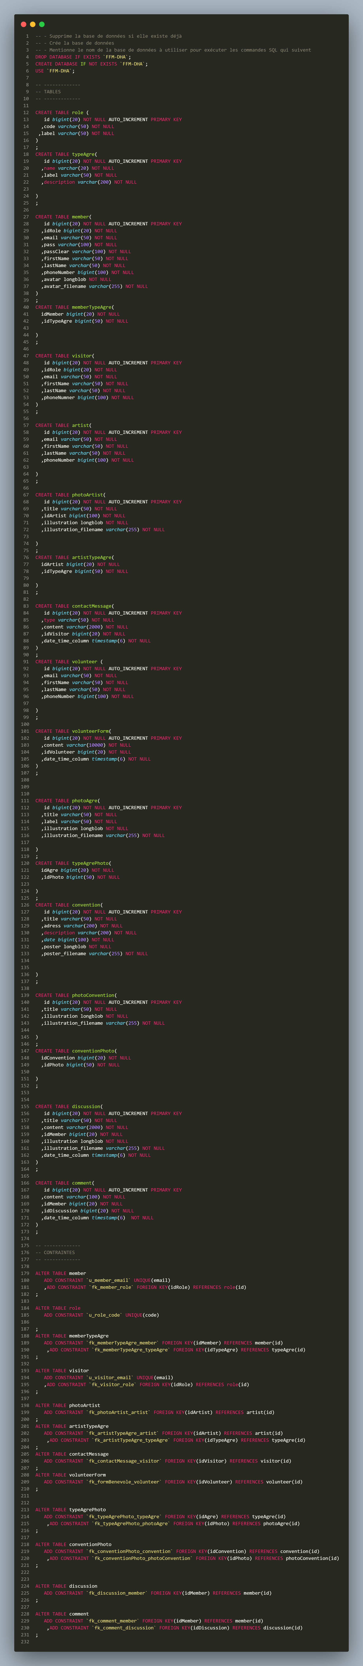
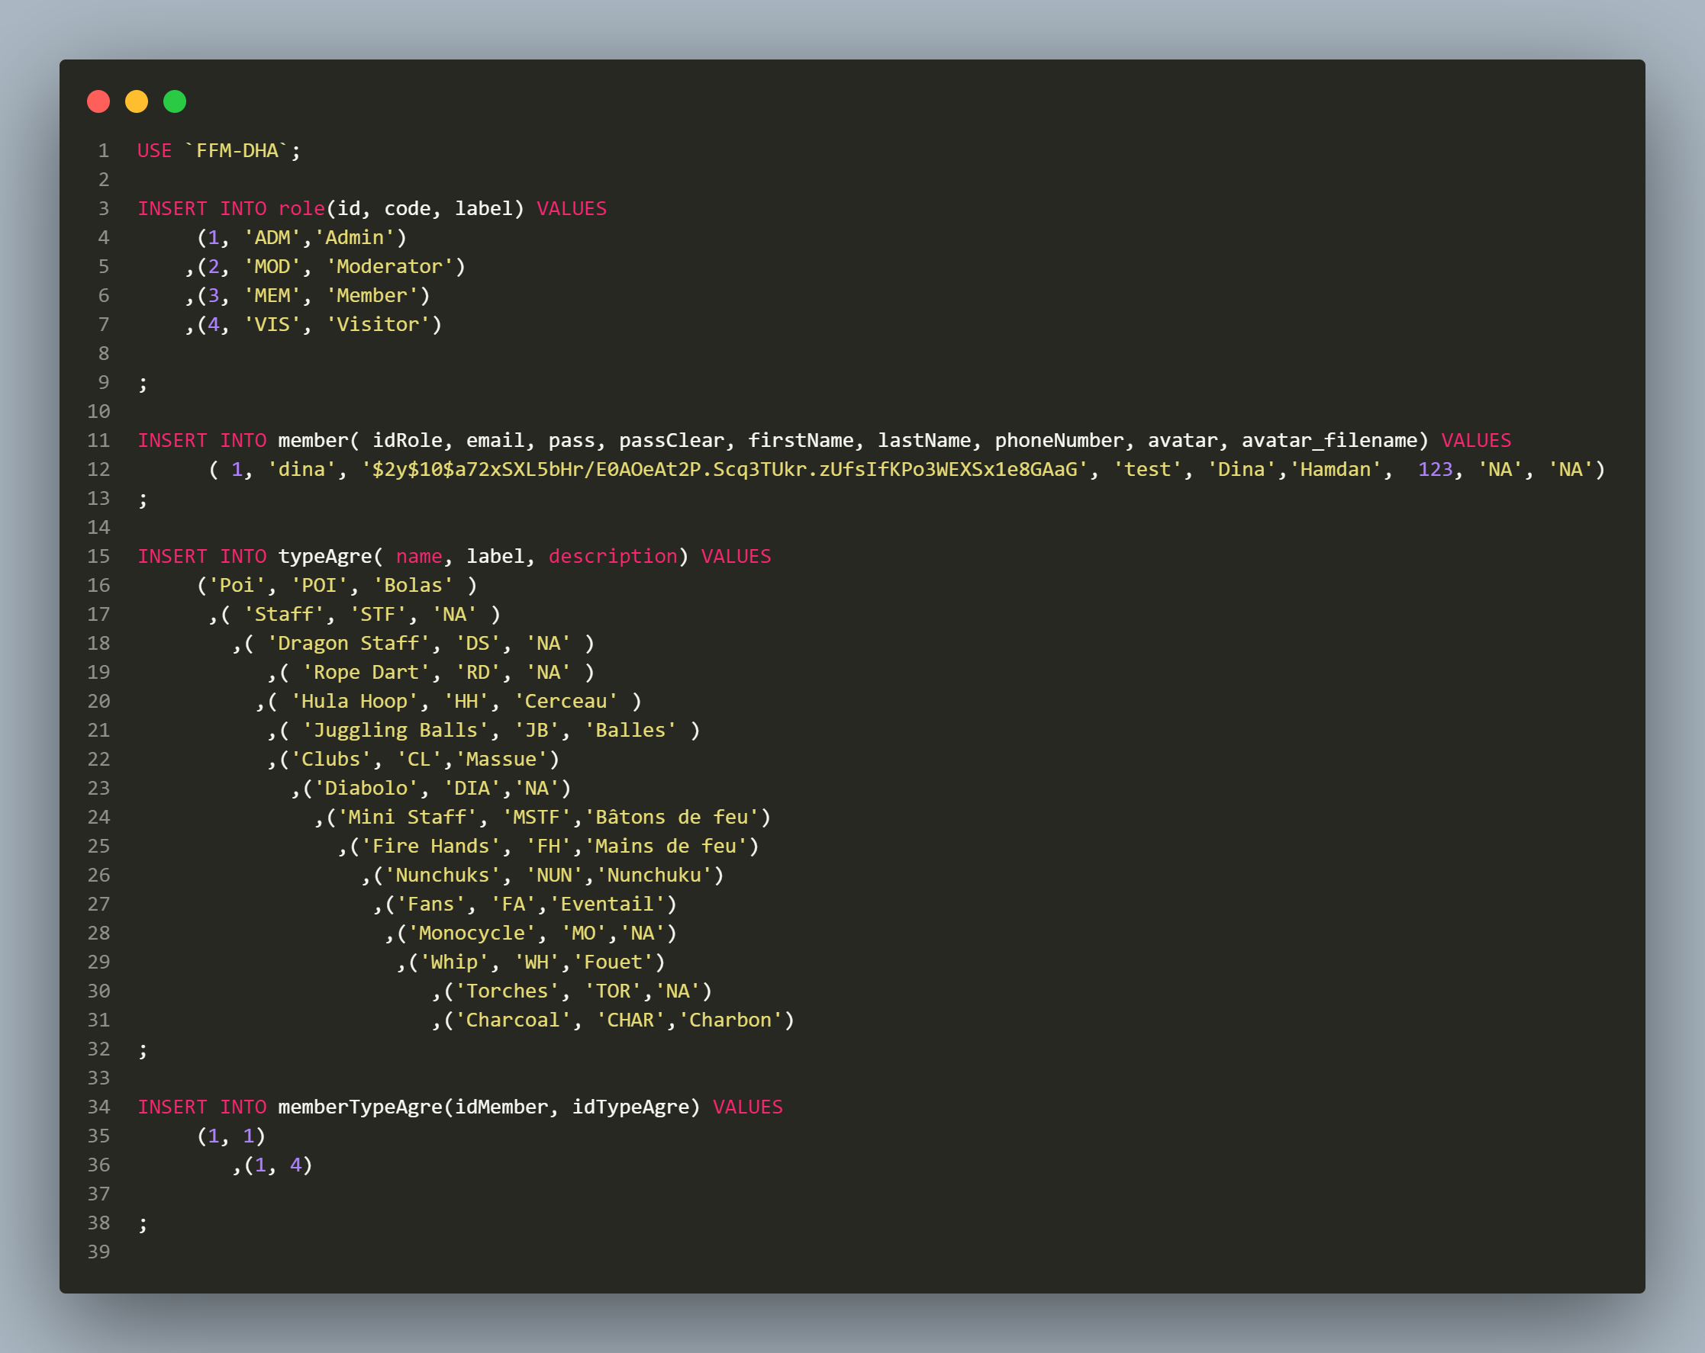
Db structure

